Slide 1
Публичный отчет первичной профсоюзной организации МБОУ Новоселовская ООШ

Slide 2
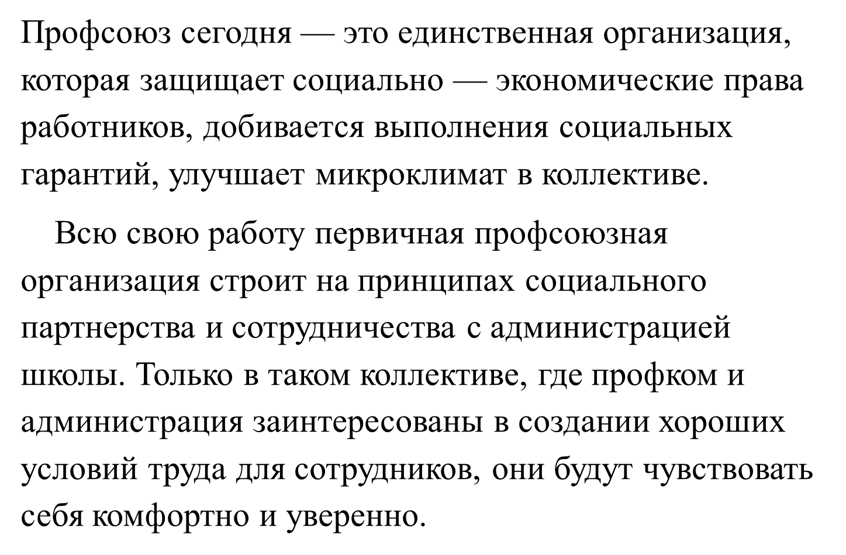

Slide 3
Профчленство
2020
14 - 100%
До 35 лет - 2 чел

Slide 4
В нашей первичной профсоюзной организации имеется следующая документация:
Устав Профсоюза
Положение о первичной организации
Трудовой Кодекс
план работы
протоколы профсобраний за 5 лет
протоколы профкома за 5 лет.

Slide 5
За прошедший год было проведено три профсоюзных собрания:
«Изменение Положения о материальной помощи работников МБОУ Новоселовская ООШ»
«О соблюдении правил внутреннего трудового распорядка в учреждении»
О соблюдении санитарной нормы и температурного режима»

Slide 6
Заседания профсоюзного комитета
Заседаний профсоюзного комитета в 2020 году было проведено-7.
Наиболее важные темы:
1) Работа по коллективному договору;
2) Проведение: Дня Охраны труда, Дня Здоровья, Дня толерантности, Дня Матери, 23 февраля, 8 Марта:
3) Проверка температурного режима учебных кабинетов
4) Поздравление ветеранов.
5)Участие в спортивных мероприятиях:
6) Оказании материальной помощи членам профсоюза в связи с тяжелым материальным положением, проведением операции и лечение, смертью близкого человека, поощрение в связи с юбилеем, распределение обязанностей между членами ПК, внесение изменений в «Положение о материальной помощи работников МБОУНовоселовская ООШ», отчет уполномоченного по охране труда, утверждение плана работы ПК на год, утверждение графика отпусков.
7) Участие в анкетировании по изучению условий труда педработников, реализующих инклюзивную практику в общеобразовательных организациях, проведение анкетирования по опросу о стимулирующих выплатах.

Slide 7
Конкурсы
В течение 2020 - 2021 учебного года принимали активное участие в различных конкурсах и акциях: акция «Накорми птиц», «Анкетирование по изучению условий труда педработников, реализующих инклюзивную практику в общеобразовательных организациях»,

Slide 8
Оказание материальной помощи
Материальная помощь: трудная жизненная ситуация, рождение ребенка, погребения, день рождения, юбилярам.
Материальное поощрение ко Дню Учителя, «Ко Дню Матери».
Материальное поощрение к Новому Году получали все: подарками и денежными поощрениями

